Slide 1
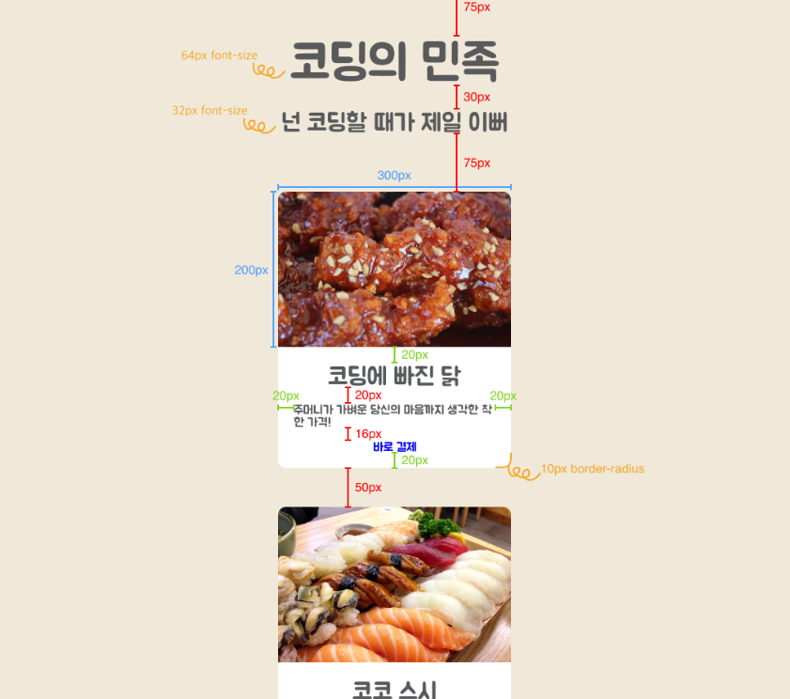
과제4_코딩의민족 페이지 만들기
h1
h2
h3
p
a

Slide 2
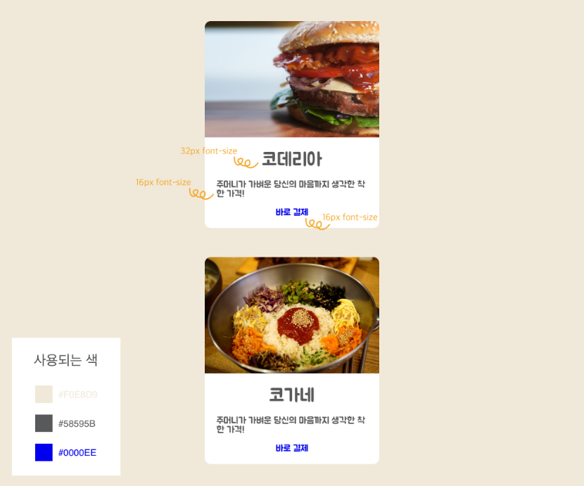
과제4_코딩의민족 페이지 만들기

Slide 3
과제4_코딩의민족 페이지 만들기
결과화면 페이지와 최대한 비슷하게 만듭니다.
지시사항을 모두 만족하도록 작성합니다.
폰트는 배달의 민족 주아체를 적용합니다. (다음장 참고)

Slide 4
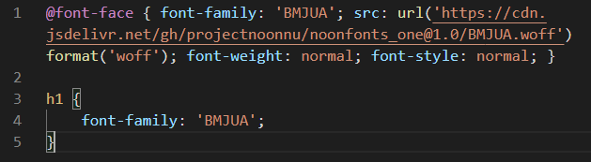
주아체 웹폰트 적용하기
https://noonnu.cc/font_page/53 사이트로 이동한다.
웹폰트로 사용 - 복사하기를 클릭
css 파일에 붙여넣기
폰트를 적용하고 싶은 태그에 font-family 속성을 “BMJUA”를 준다.

